Slide 1
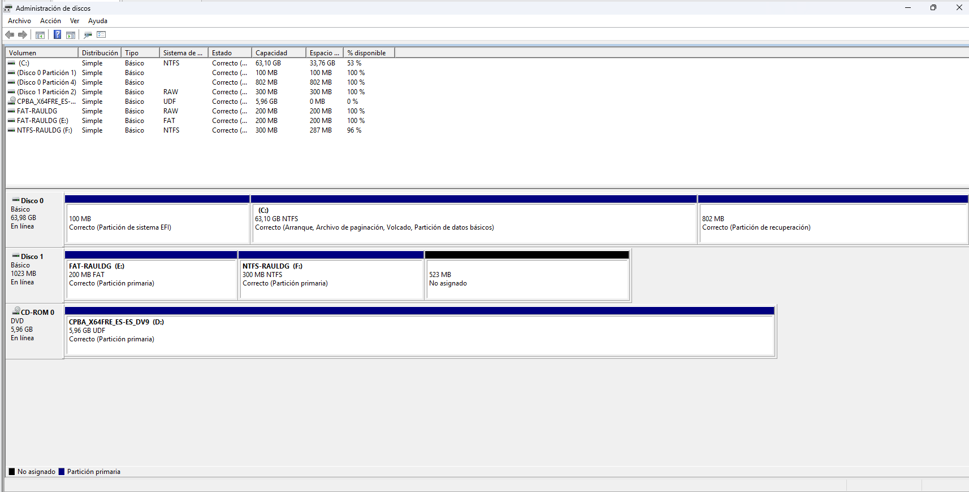

Slide 2
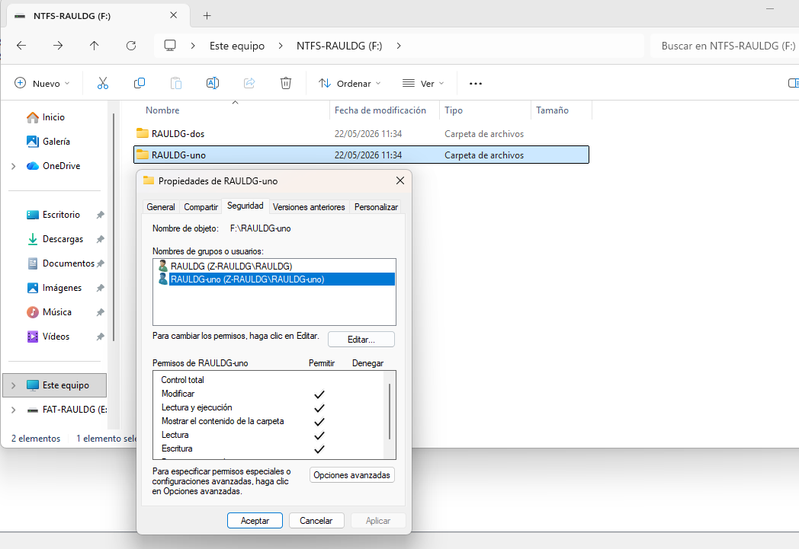
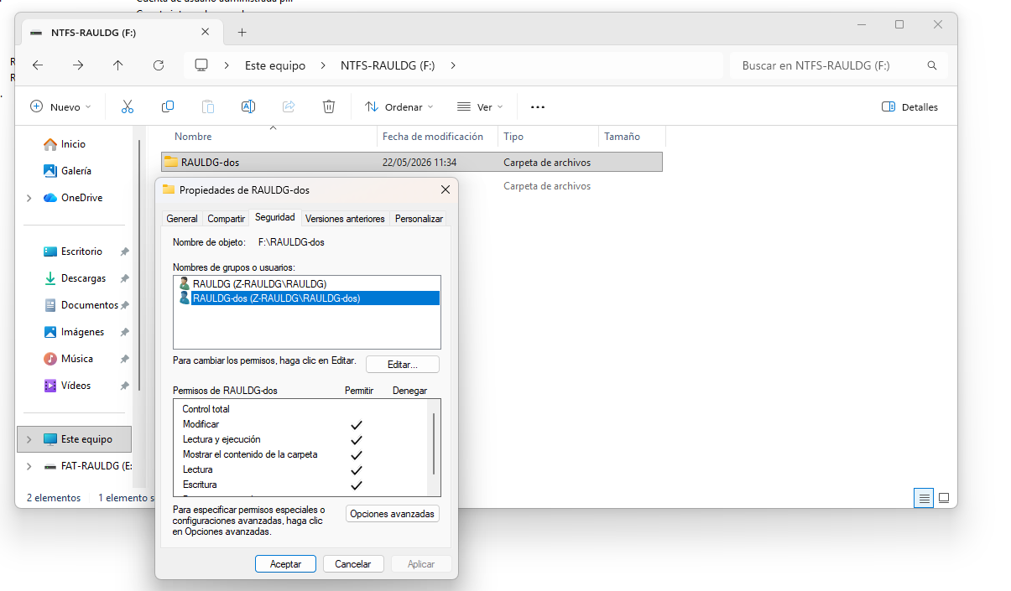
Notes:
Nota: Agregue también a mi usuario administrador para que más adelante tenga permisos para comprimir las carpetas.

Slide 3
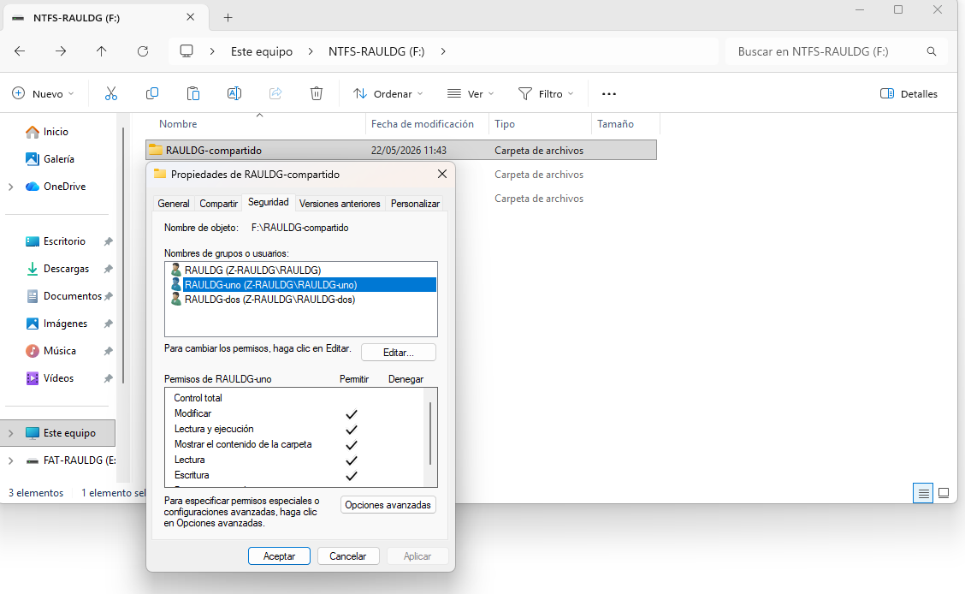
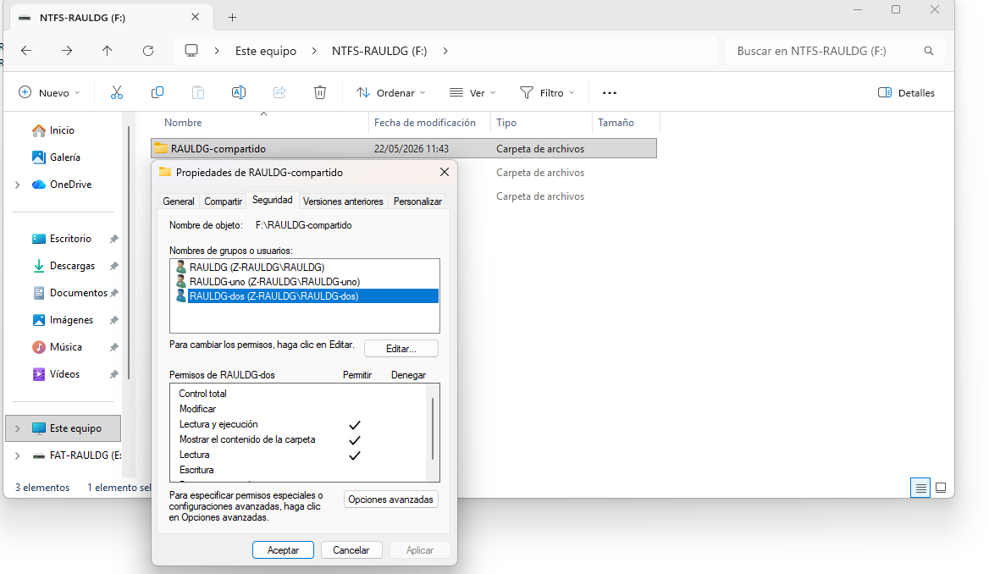
Notes:
Nota: Aquí en la carpeta compartida también metí al administrador por lo contado anteriormente.

Slide 4
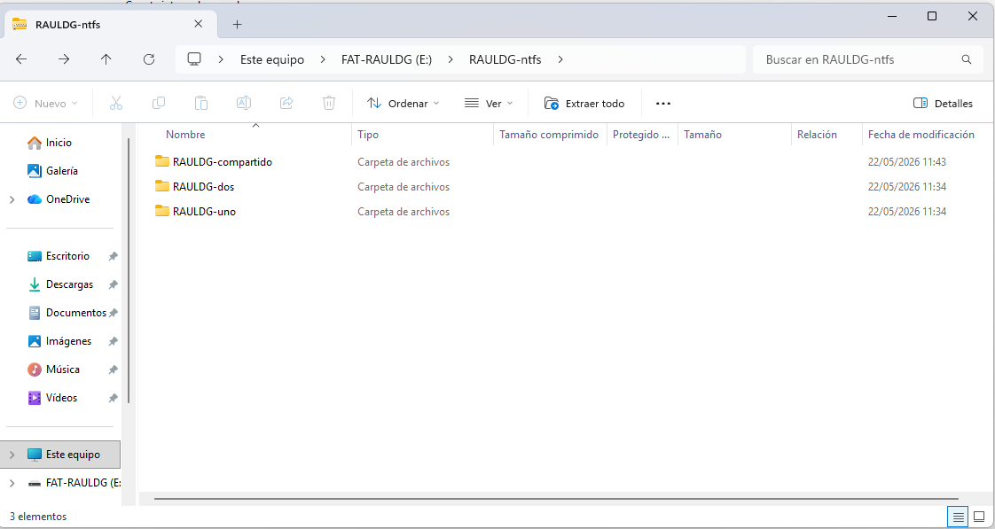

Slide 5
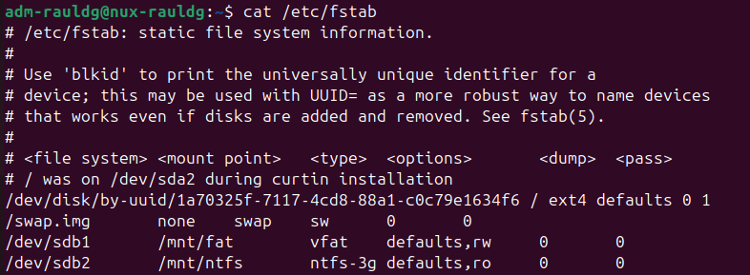

Slide 6


Slide 7


Slide 8
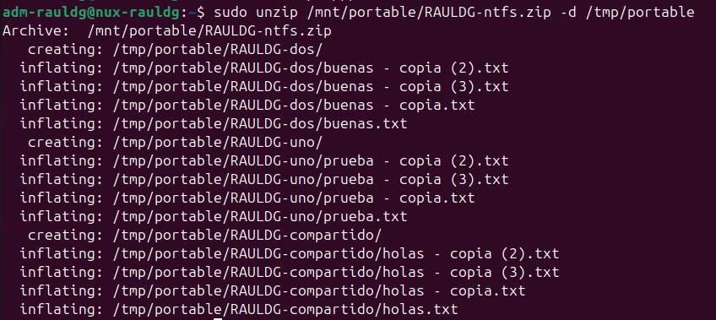

Slide 9



Slide 10
